Slide 1
Samovrednovanje digitalne zrelosti
OŠ PRIMOŠTEN
Primošten, 3. XII. 2020.
PRIPREMIO: DR. SC. NEDJELJKO MARINOV, RAVNATELJ

Slide 2
Analizom rezultata samovrednovanja po svim područjima vi ste na razini (4) Digitalno napredna!
Opis razine:
Škola ima plan digitalizacije koji uključuje digitalnu infrastrukturu i razvoj digitalnih kompetencija djelatnika.
Djelatnici škole kontinuirano razvijaju vlastite digitalne kompetencije. Opremanje digitalnim tehnologijama kao i unaprjeđenje digitalnih kompetencija djelatnika provodi se prema planu i kontinuirano.
Informacijski sustavi su međusobno povezani na razini škole, a neki i s osnivačima.
Digitalni podaci prikupljeni putem informacijskih sustava se obrađuju te ih većina djelatnika primjenjuje u svrhu podizanja kvalitete.
Većina nastavnika u procesu poučavanja koristi digitalne sadržaje s interneta te izrađuje vlastite digitalne sadržaje.
Kod većine nastavnika je vidljiva i primjena digitalnih tehnologija u procesu vrednovanja učeničkih postignuća kao i u prilagodbi nastave individualnim potrebama učenika.

Slide 3
Većina učenika primijenjuje digitalne tehnologije za učenje i međusobnu suradnju.
Nastavnici i učenici koriste zajedničko online mjesto za pohranu ili dijeljenje digitalnih sadržaja, primjerice Edutorij ili Loomen.
Škola ima iskustvo sudjelovanja na više projekata koji uključuju digitalne tehnologije.
Pristup internetu moguć je iz pojedinih školskih prostorija, za djelatnike i učenike.
Učenici i nastavnici imaju mogućnost koristiti digitalnu tehnologiju izvan informatičke učionice.
Osigurana tehnička potpora u školi učinkovita je u većini slučajeva.

Slide 4
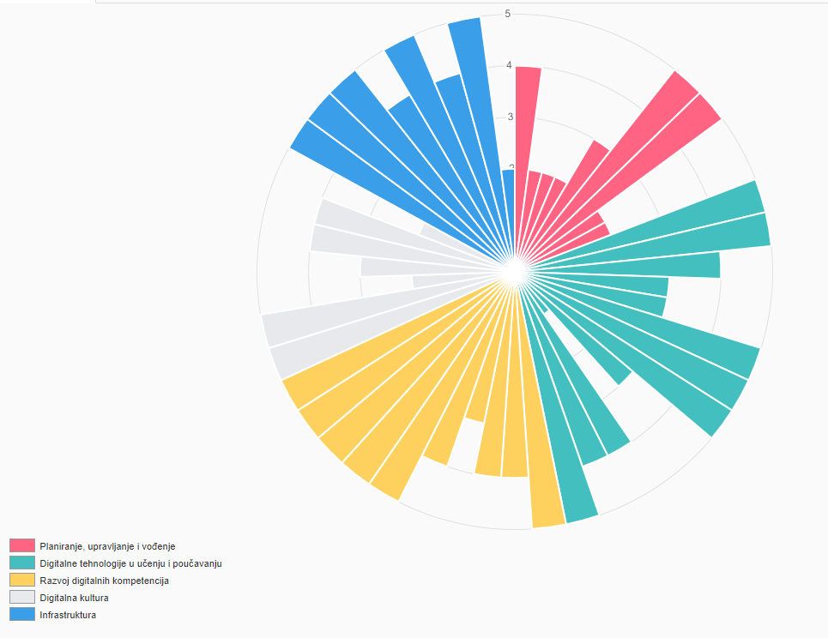

Slide 5
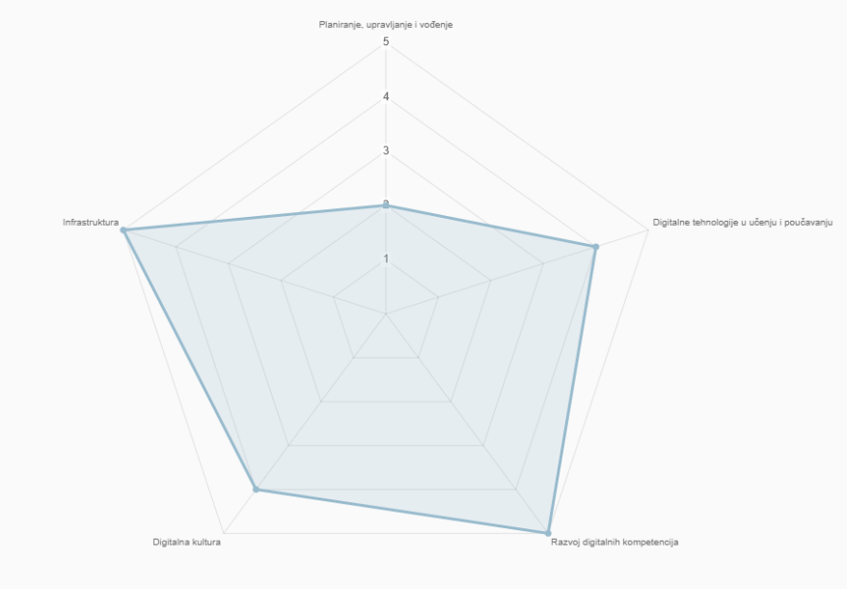

Slide 6
Planiranje, upravljanje i vođenje
Razina 2: Digitalna početnica*
* Prema rezultatu samovrednovanja
Opće karakteristike razine su:
Ne postoji plan digitalizacije, ali se pojedini elementi primjene digitalnih tehnologija nalaze u drugim školskim dokumentima.
U definiranju strateških smjernica i ciljeva primjene digitalnih tehnologija u procesima učenja i poučavanja te poslovanja sudjeluje samo ravnatelj. Provodi se vrednovanje rezultata, ali onih koji nisu vezani uz primjenu digitalnih tehnologija.
Opremanje škole digitalnim tehnologijama za potrebe učenja i poučavanja se provodi ad hoc, a unaprjeđenje digitalnih kompetencija djelatnika ovisi o njihovim individualnim ambicijama.
Primjena digitalnih tehnologija za potrebe poslovanja se provodi u skladu s mogućnostima. Informacijski sustavi nisu međusobno povezani, a prikupljeni digitalni podaci se obrađuju te su dostupni samo ravnatelju.
Tek manjina djelatnika primjenjuje digitalne podatke u svrhu podizanja kvalitete poučavanja i uspjeha učenika.
Postoje preporuke za reguliranje prava pristupa, ali se redovito ne primjenjuju.
Primjena digitalnih tehnologija u procesu poučavanja učenika s posebnim odgojno-obrazovnim potrebama (uključujući i nadarene učenike) svodi se na individualno zalaganje pojedinih djelatnika.

Slide 7
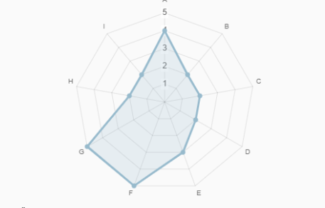
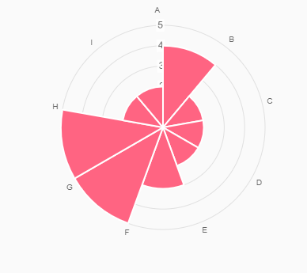

Slide 8
A. Strateške smjernice i ciljevi primjene digitalnih tehnologija -4
B. Uključenost u definiranje strateških smjernica ili ciljeva - 2
C. Vrednovanje postignutih rezultata primjene digitalnih tehnologija -2
D. Digitalno sazrijevanje procesa učenja i poučavanja - 2
E. Digitalno sazrijevanje poslovnih procesa - 3
Upravljanje digitalnim podacima prikupljenim putem informacijskih
sustava -5
G. Primjena obrađenih digitalnih podataka iz informacijskih sustava -5
H. Pristup digitalnim tehnologijama -2
Uloga digitalnih tehnologija u procesu poučavanja učenika s
posebnim odgojno-obrazovnim potrebama (O-OP) - 2

Slide 9
Digitalne tehnologije u učenju i poučavanju
Razina 4: Digitalno napredna
Opće karakteristike razine su:
Većina nastavnika u procesu poučavanja koristi digitalne sadržaje s interneta te primjenjuje digitalne tehnologije koje potiču aktivnije i kreativnije sudjelovanje učenika u procesu poučavanja.
Digitalne tehnologije većina nastavnika počinje koristiti kako bi se nastava prilagodila individualnim potrebama učenika.
Kod većine nastavnika je vidljiva i primjena digitalnih tehnologija u procesu vrednovanja učeničkih postignuća i pružanja pravodobnih povratnih informacija.
Također, većina nastavnika izrađuje digitalne materijale i potiče učenike na izradu istih, te štiti svoja autorska prava nekakvom vrstom licence.
Većina učenika počinje primjenjivati digitalne tehnologije za učenje, za međusobnu suradnju u učenju, te za stvaranje repozitorija vlastitih digitalnih sadržaja ili vođenja e-portfelja.

Slide 10
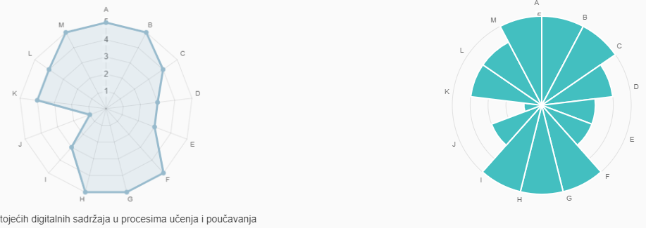
A. Korištenje postojećih digitalnih sadržaja u procesima učenja i poučavanja - 5
B. Primjena digitalnih tehnologija koje omogućuju aktivnije sudjelovanje učenika - 5
C. Primjena digitalnih tehnologija koje potiču kreativnost učenika - 4
D. Primjena digitalnih tehnologija za individualne potrebe učenika - 3
E. Izrada digitalnih sadržaja - 3
F. Zaštita autorskih prava - 5
G. Poticanje učenika na izradu digitalnih sadržaja - 5
H. Vrednovanje učeničkih postignuća primjenom digitalnih tehnologija - 5
I. Pružanje pravodobnih povratnih informacija primjenom digitalnih tehnologija - 3
J. Vršnjačko vrednovanje ili samovrednovanje primjenom digitalnih tehnologija -1
K. Iskustvo učenika u primjeni digitalnih tehnologija za učenje - 4
L. Međusobna suradnja učenika primjenom digitalnih tehnologija - 4
M. Učeničko dokumentiranje vlastitih postignuća -5

Slide 11
Razvoj digitalnih kompetencija
Razina 5: Digitalno zrela
Prema rezultatu samovrednovanja
Opće karakteristike razine su:
Gotovo svi djelatnici škole kontinuirano razvijaju vlastite digitalne kompetencije.
Nastavnici sudjeluju u programima usavršavanja vezanim uz primjenu digitalnih tehnologija s ciljem unaprjeđenja učenja i poučavanja te je kod gotovo svih prisutno dovoljno samopouzdanja u proces poučavanja uključiti digitalnu tehnologiju i digitalne sadržaje, kao i uvoditi inovativne načine poučavanja primjenom digitalnih tehnologija (poput obrnute učionice, istraživačkog učenja, igrifikacije i sl.).
Također, gotovo svi nastavnici poučavaju učenike o sigurnom i odgovornom ponašanju te poštivanju drugih osoba na internetu, o provjeravanju pouzdanosti informacija s interneta i važnosti navođenja izvora za djela drugih osoba koja se mogu pronaći na internetu.
Međusobno razmjenjivanje iskustva o primjeni digitalnih tehnologija postoji kod gotovo svih djelatnika unutar i izvan konteksta škole te gotovo svi potiču učenike na primjenu digitalnih tehnologija u suradnji na međupredmetnim projektima.

Slide 12
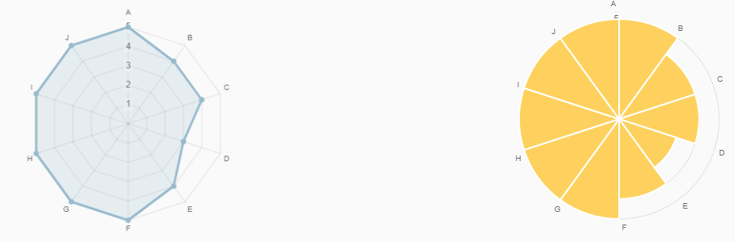
A. Usavršavanje i razvoj digitalnih kompetencija djelatnika - 5
B. Usavršavanje digitalnih kompetencija nastavnika s ciljem unaprjeđenja učenja i poučavanja - 4
C. Samopouzdanje nastavnika u primjeni digitalnih tehnologija - 4
D. Inovativni načini poučavanja - 3
E. Poučavanje učenika o ponašanju na internetu - 4
F. Poučavanje učenika o pouzdanosti informacija na internetu - 5
G. Poučavanje učenika o navođenju izvora s interneta - 5
H. Informalno učenje djelatnika - 5
I. Poticanje učenika na primjenu digitalnih tehnologija u međupredmetnim projektima - 5
J. Suradnja djelatnika s kolegama iz drugih škola ili zajednica korisnika - 5

Slide 13
Digitalna kultura
Razina 4: Digitalno napredna
Prema rezultatu samovrednovanja
Opće karakteristike razine su:
Većina djelatnika škole koristi elektroničku poštu i druge sustave za komunikaciju, informiranje i izvještavanje (npr. društvene mreže, e-Dnevnik, Loomen, mrežna stranica škole i sl.).
Pravila poželjnog ponašanja na Internetu su javno objavljena i dostupna svima. Uprava škole osigurava nastavnicima informacije o intelektualnom vlasništvu i autorskom pravu, te organizira edukacije.
Škola ima iskustvo sudjelovanja na više projekata koji uključuju digitalne tehnologije.
Većina nastavnika i učenika koristi zajedničko online mjesto za pohranu ili dijeljenje digitalnih sadržaja (npr. Edutorij, Loomen i sl.).

Slide 14
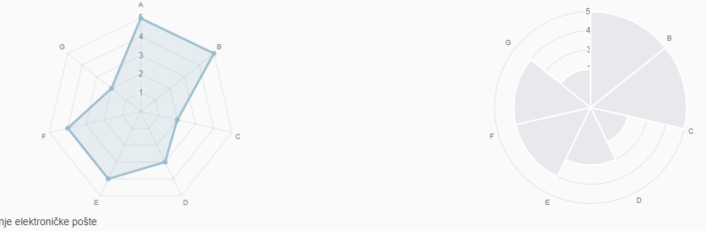
A. Korištenje elektroničke pošte - 5
Korištenje naprednijih sustava za komunikaciju, informiranje i
izvještavanje - 4
C. Pravila poželjnog ponašanja na internetu (engl. Netiquette) - 2
D. Autorsko pravo i intelektualno vlasništvo - 3
E. Projekti koji uključuju digitalne tehnologije - 4
F. Korištenje repozitorija od strane nastavnika - 4
G. Korištenje repozitorija od strane učenika – 2

Slide 15
Infrastruktura
Razina 5: Digitalno zrela
Prema rezultatu samovrednovanja
Opće karakteristike razine su:
Pristup internetu je moguć na prostoru cijele škole, za djelatnike i učenike.
Gotovo svi učenici, nastavnici i nenastavno osoblja imaju na raspolaganju digitalnu tehnologiju u nastavnom i nenastavnom procesu.
Osigurana tehnička potpora u školi učinkovita je u gotovim svim slučajevima.
Sustav za zaštitu računalno-komunikacijske infrastrukture koristi se na računalima ravnatelja i suradnika te na gotovo svoj opremi nastavnika.
Onemogućena je instalacija nelegalne programske opreme.

Slide 16
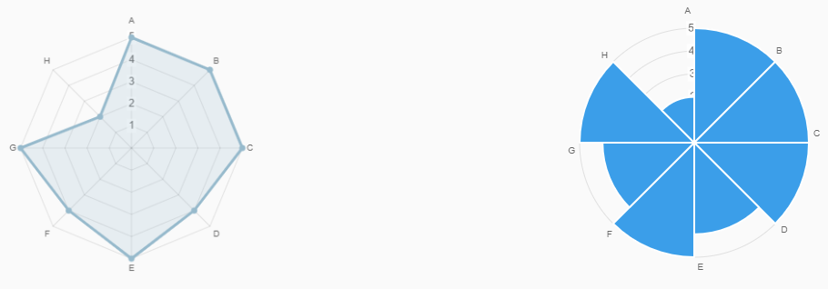
A. Pristup internetu - 5
B. Digitalni uređaji za učenike - 5
C. Digitalni uređaji za nastavnike - 5
D. Ostali digitalni uređaji za nastavnike - 4
E. Digitalni uređaji za ostale djelatnike - 5
F. Tehnička potpora - 4
G. Sustav informacijske sigurnosti - 5
H. Kontrola legalnosti programske potpore - 2

Slide 17
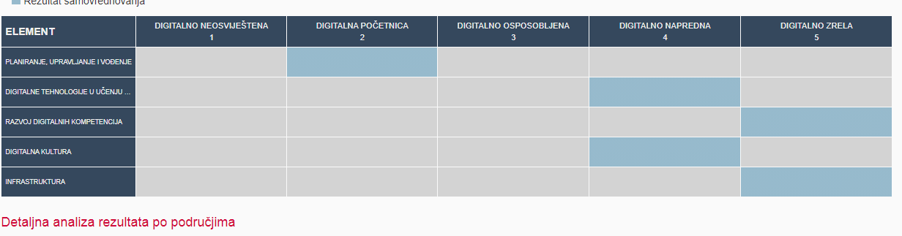

Slide 18
HVALA NA PAŽNJI!
Notes:
hvala

